Slide 1
ENERGETYKA JĄDROWA DLA PRODUKCJI WODORU
Opracowanie: Małgorzata Kędzia i Magdalena Stanek
Opiekun: mgr Anna Kędzia

Slide 2
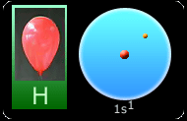
Wodór (H, łac. Hydrogenium)
niemetal z bloku s układu okresowego
wyznacznik w szeregu aktywności metali
izotopy: ¹H (prot) , ²H (deuter, D) I ³H (tryt, T)

Slide 3
Wodór jako nieproszony gość bywa niebezpieczny czyli Wybuch wodoru w reaktorze jądrowym
W elektrowni jądrowej nie ma jako tako wolnego wodoru, ale jest za to woda.
W przypadku wystąpienia awarii, temperatura w rdzeniu wzrasta bardzo wysoko.
Wskutek reakcji pary wodnej z rozżarzonymi koszulkami cyrkonowymi w rdzeniu powstaje wolny wodór H₂.

Slide 4
Wybuch wodoru w fukushimie

Slide 5
Wybuch wodoru w fukushimie
Trzęsienie ziemi i wywołana nim fala tsunami, jakie miało miejsce w Japonii, było zupełnie wyjątkowe. Reaktory BWR w Fukushima jako reaktory stare (projektowane w latach 60. ubiegłego wieku) nie były przewidziane na tego typu okoliczności, nie posiadały m.in. układu rekombinacji wodoru. Reaktory obecnie projektowane są odporne na takie wydarzenia, a co za tym idzie bezpieczne.

Slide 6
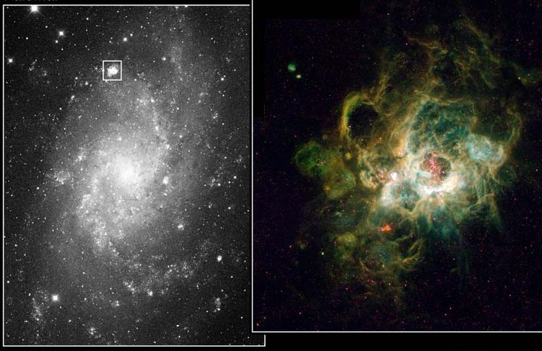
Występowanie wodoru
Wodór jest najpowszechniej występującym pierwiastkiem we Wszechświecie.

Slide 7
Występowanie wodoru
W postaci związanej wchodzi w skład wielu związków nieorganicznych oraz związków organicznych

Slide 8
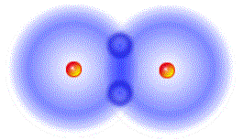
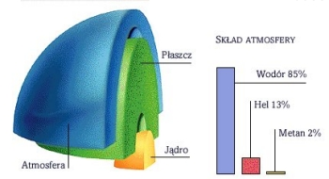
Występowanie wodoru
W stanie wolnym występuje w postaci cząsteczek dwuatomowych H_{2.}
Na Ziemi w tej postaci występuje w górnej warstwie atmosfery.

Slide 9
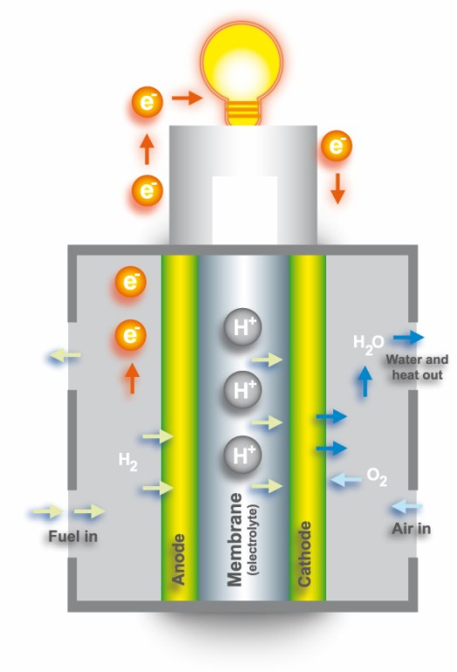
zastosowanie
Skroplony wodór znalazł zastosowanie jako paliwo w silnikach rakietowych.
Wodór może również służyć jako paliwo dla silników o spalaniu wewnętrznym (np. silnik spalinowy tłokowy wykorzystywany
w samochodzie osobowym).
Wykorzystywany jest także
w ogniwach paliwowych do generowania prądu elektrycznego.
OGNIWO PALIWOWE

Slide 10
zastosowanie
Izotopy wodoru – tryt w reakcji z deuterem – wykorzystywany jest w reakcjach termojądrowych, które mogą stanowić źródło taniej i czystej energii.
Inny jego izotop – deuter jako składnik ciężkiej wody – wykorzystywanej jako moderator w reaktorach atomowych.
Związki zawierające deuter są wykorzystywane do przygotowanie próbek NMR ze względu na właściwości fizykochemiczne tego atomu.

Slide 11
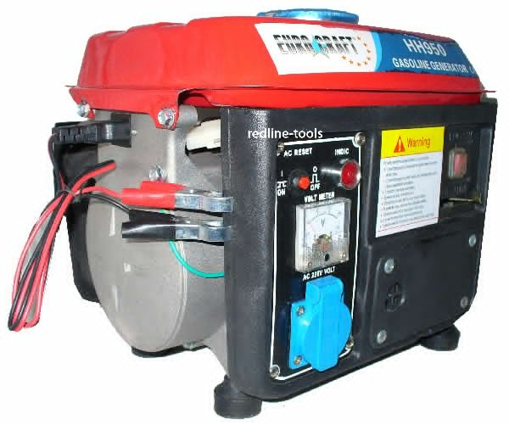
zastosowanie
Wodór używany jest także w elektrowniach do chłodzenia generatorów dużej mocy (powyżej 500 MW).
Generator dużej mocy 950W

Slide 12
zastosowanie
Wodór jest również ważnym substratem w wielu reakcjach chemicznych, szczególnie w chemii organicznej, np.:
uwodornienia, np. alkenów w obecności katalizatora niklu:
C₂H₄ + H₂ → C₂H₆
inne reakcje redukcji, np. związków nitrowych do amin:
R-NO₂ + 3H₂ → R-NH₂ + 2H₂O

Slide 13
Wodór jako paliwo przyszłości
Dziś niemal cały produkowany wodór pochodzi
z przetworzenia ropy, co prowadzi do emisji dwutlenku węgla: każda wyprodukowana tona wodoru, to uboczna produkcja 11 ton CO₂, a więc efekt silnie niepożądany.
Z drugiej strony wzrastające ceny ropy naftowej każą myśleć
o znacznym zwiększeniu roli wodoru w bilansie energetycznym, szczególnie w transporcie.
Ograniczenie emisji CO₂ i wzrost cen gazu mogą spowodować dalszy wzrost nacisku na produkcję wodoru, jako paliwa przyszłości.

Slide 14
Wydajne źródła energii dla produkcji wodoru
Jądrowa energia potrzebna do wytwarzania wodoru jest porównywalna z obecną produkcją energii elektrycznej.
Jądrowa energia cieplna mogłaby być też wykorzystana do otrzymywania wodoru z naturalnego gazu oraz z wody w procesach termochemicznych. W odróżnieniu od procesów chemicznych, reakcje termochemiczne mają tę zaletę, że nie produkują dwutlenku węgla.

Slide 15
Reaktory wysokotemperaturowe
Ponieważ w obu wypadkach potrzebna jest wysoka temperatura (1000 - 1300 K), jest rzeczą prawdopodobną, że wykorzysta się reaktory wysokotemperaturowe.
Reaktory te, obsługujące typowe elektrownie jądrowe i dostarczające energię elektryczną do
sieci podczas dnia, wytwarzałyby wodór w nocy
i przygotowywałyby dostawę wodoru na
dzień następny.

Slide 17
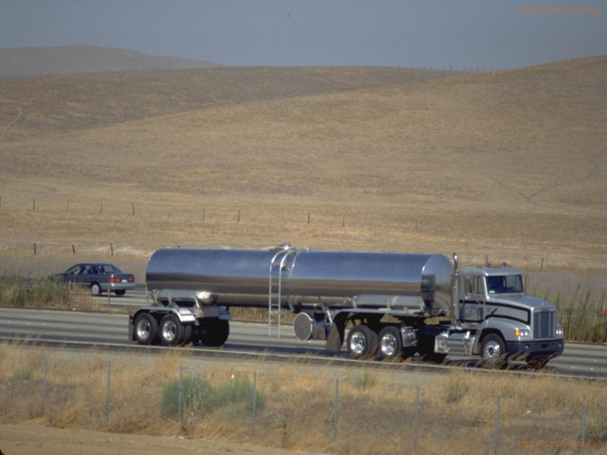
Problem z transportem wodoru na dalsze odległości
Problem ten jest oczywisty, gdyż nie można spodziewać się zbudowania gęstej sieci reaktorów w jakimkolwiek kraju.
Oznacza to, że nie tylko produkcja, ale także problem efektywnego gromadzenia wodoru muszą być rozwiązywane równolegle.

Slide 18
Scenariusz wykorzystania energii jądrowej dla produkcji wodoru
W pierwszym etapie wykorzysta się pracę elektrowni jądrowych poza szczytowymi
obciążeniami sieci elektrycznej

Slide 19
Scenariusz wykorzystania energii jądrowej dla produkcji wodoru
W kolejnym etapie wykorzysta się ciepło
z reaktorów dla przerobu (reformingu) gazu ziemnego. Ta technika jest tańsza od klasycznego reformingu, który wymaga temperatur do 900°C, ale produkuje dużo dwutlenku węgla.
CH₄ + 2H₂O + 185 kJ → CO₂ + 4H₂

Slide 20
Scenariusz wykorzystania energii jądrowej dla produkcji wodoru
Następnie należy wykorzystać wysokotemperaturową technologię elektrolizy pary, która jest możliwa przy temperaturach powyżej 800°C, i dla przeprowadzenia której należy wykorzystać zarówno ciepło, jak i energię elektryczną uzyskiwane z reaktorów jądrowych.

Slide 21
Scenariusz wykorzystania energii jądrowej dla produkcji wodoru
Reaktory wysokotemperaturowe IV generacji powinny pozwolić na wytwarzanie wodoru z wody drogą termochemiczną.

Slide 22
Proces termochemiczny do produkcji wodoru
W wysokich temperaturach
(800 – 1000°C) następuje rozkład kwasu siarkowego na wodę
i dwutlenek siarki.

Slide 23
Cykl jodowo - siarkowy
₂
H₂O → H₂ + ½O₂

Slide 24
Proces ut-3
Proces ten polega na wykorzystaniu sekwencji reakcji:
Br₂ + CaO → CaBr₂ + ½O₂
CaBr₂ + H₂O → CaO + 2HBr
3FeBr₂ + 4H₂O → Fe₃O₄ + 6HBr + H₂
Fe₃O₄ + 8HBr → Br₂ + 3FeBr₂ + 4H₂O
Jak widać i w tym procesie produktami końcowymi są wodór
i woda. Pierwsze trzy reakcje przebiegają w temperaturach odpowiednio 600°C, 750°C i 600°C, ostatnia zaś
w temperaturze 300°C.

Slide 25
PROTESTY
Opisana technologia uzyskiwania wodoru nie wszystkim się podoba i w szczególności protestują tu organizacje ekologiczne, jak zawsze przeciwne wszystkiemu, co jądrowe, a przecież technologia ta ogranicza emisję szkodliwych gazów do atmosfery.
Naszym zdaniem omówiona technologia ma przyszłość
w XXI wieku. Wodór może stać się paliwem przyszłości , jeśli damy się przekonać, że nie jest to zabójczy gaz,
a bezpieczna substancja, otrzymywana w bezpieczny sposób.

Slide 26
DZIĘKUJEMY ZA UWAGĘ

